Slide 1
100 интересных фактов о животных
Подготовила:
Гусева А. М.

Slide 2
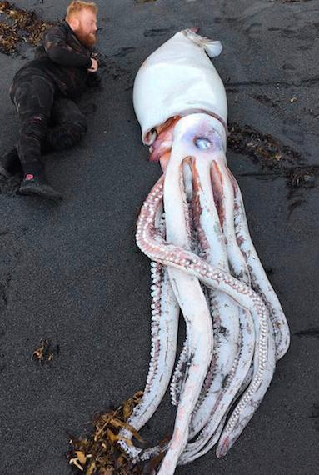
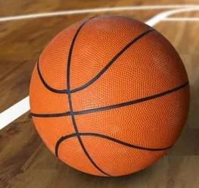
Гигантский кальмар
Сфотографировать живого гигантского кальмара люди сумели только в 2006 году. Живут эти полутонные чудовища на глубине от 200 метров до километра. Глаз гигантского кальмара размером с баскетбольный мяч.

Slide 3
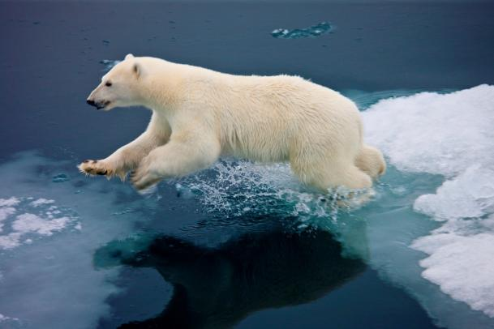
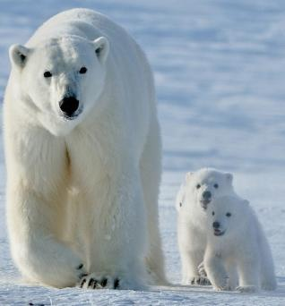
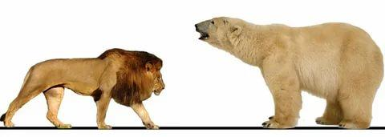
Белые медведи
Белые медведи - левши. Если начнут драться лев и белый медведь, то победит белый медведь.

Slide 4
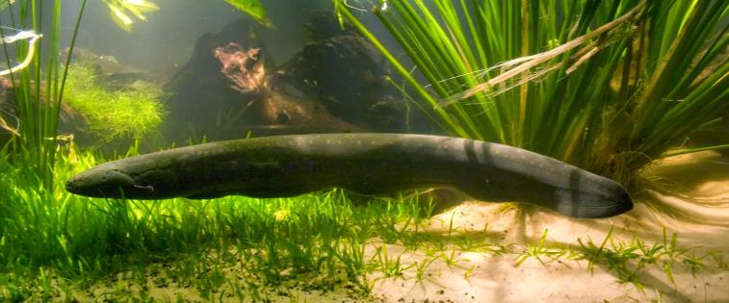
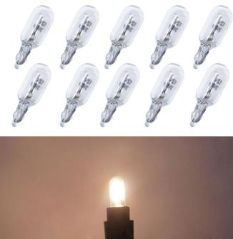
Электрический угорь
Электрический угорь может вырабатывать
энергию , способную зажечь 12 лампочек.
Минимальная сила тока – менее 50 В –
воспроизводится для поиска и обнаружения
добычи, максимальная – около 300-650 В – во
время атаки. Положительный полюс его
находится в районе головы, отрицательный
в области хвоста.

Slide 5
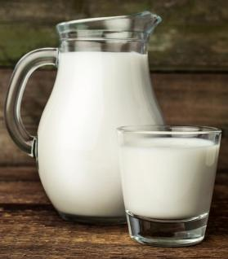
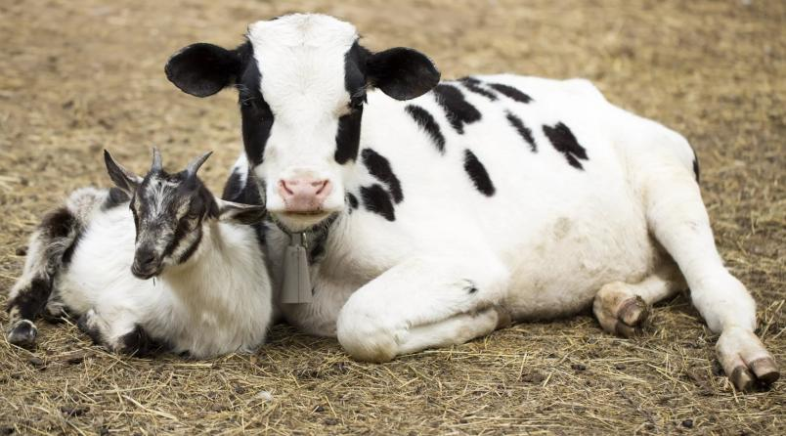
Коза
В козьем молоке в 5 раз меньше жира, чем в коровьем. Коровье молоко усваивается час, козье – 20 минут.

Slide 6
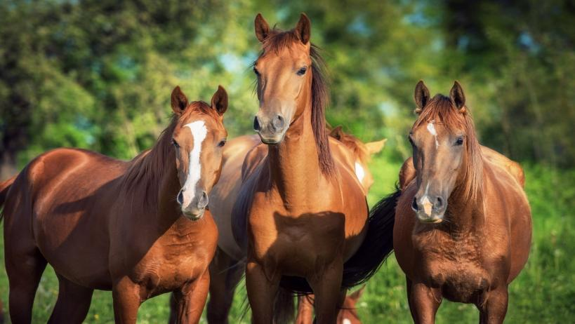
Лошадь
Лошади имеют хорошую память, они могут помнить вещи, людей, которых они встречали, а также навыки которыми владели несколько лет назад. В дикой природе лошади никогда не пойдут той дорогой, где на них было нападение. Они это помнят, неважно какой давности происшествие.

Slide 7
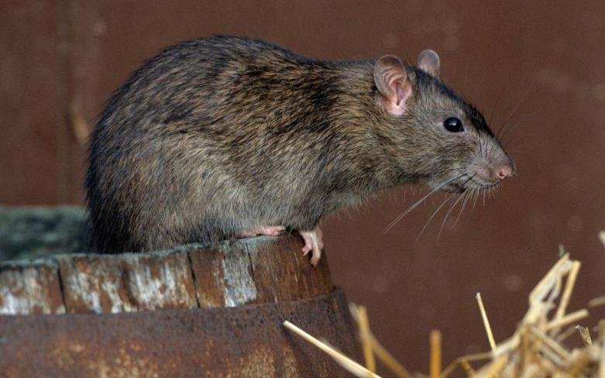
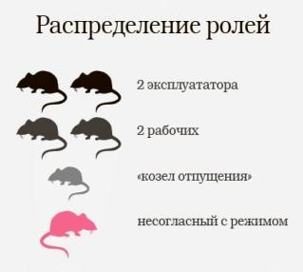

Крыса
Крысы могут смеяться, если их пощекотать.

Slide 8
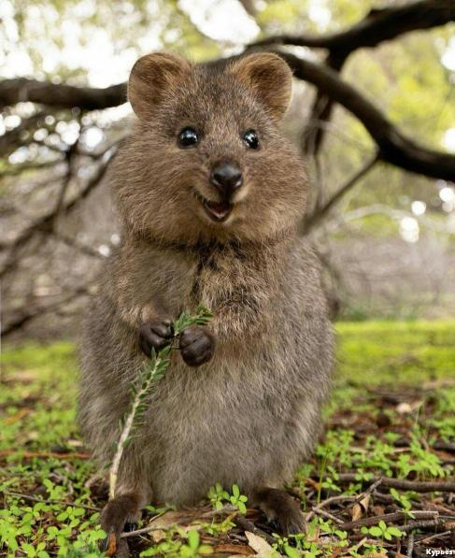
Квокка
Из-за своей постоянной улыбки, квокка считается самым
счастливым животным.
Квокки — это маленькие валлаби (группа видов сумчатых млекопитающих из семейства кенгуровых).
Первоначально они были
обнаружены голландскими исследователями в 17 веке, которые приняли их за больших крыс, называя их родной остров «Гнездо Ротте». (В переводе это означает «крысиное гнездо»).

Slide 9
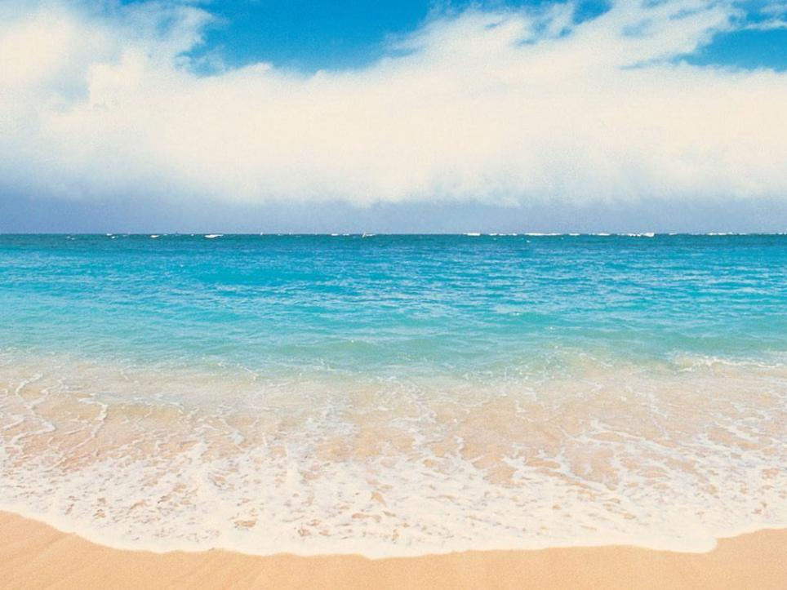
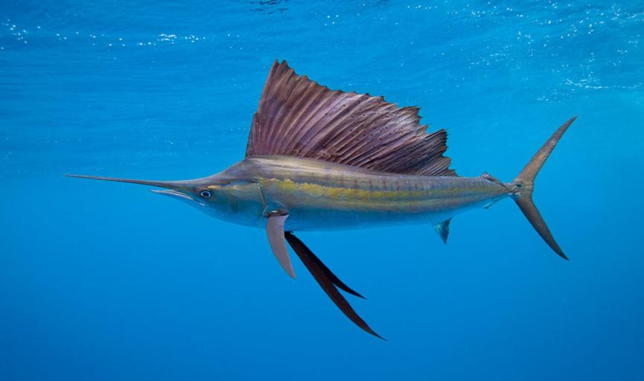
Рыба-парусник
Является самой быстрой рыбыой. Ее скорость достигает 115 км/час.

Slide 10
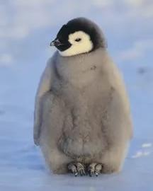
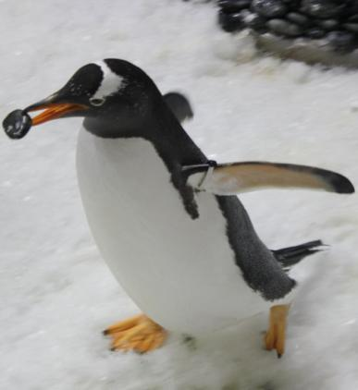
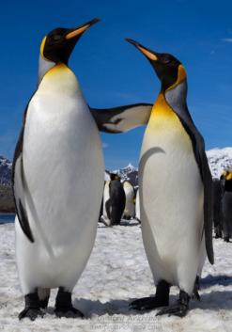
Императорский пингвин
Императорские пингвины могут нырять на глубину до 500 метров и способны задерживать дыхание на 18 минут. Самец – пингвин “предлагает”руку и сердце самке, даря ей камень. Если она принимает его, то кладет этот подарок в свое гнездо.

Slide 11
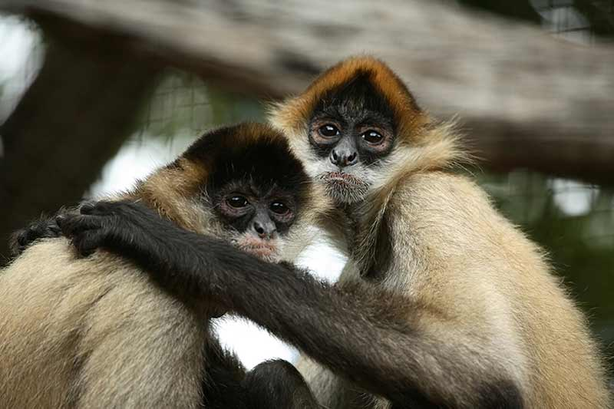
Обезьяны-пауки
Когда обезьяны-пауки встречаются, то они обнимают друг друга. Паукообразная обезьяна занесена в Красную книгу. Ей присвоен статус уязвимых.

Slide 12
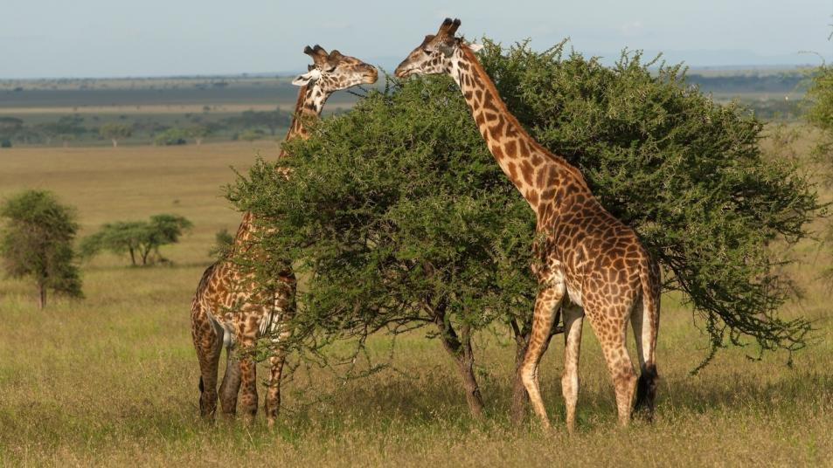
Жираф
Жирафы не имеют голосовых связок, поэтому они не могут “говорить!”

Slide 13
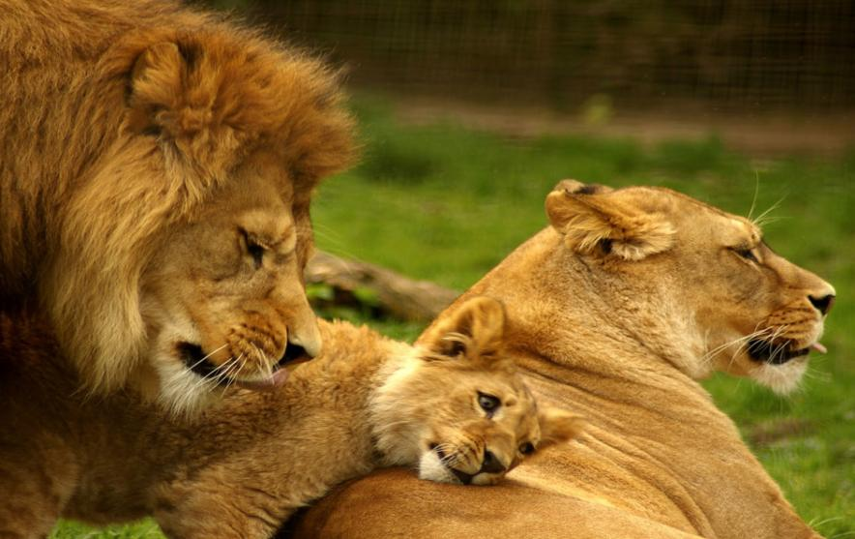
Лев
Львы не могут рычать, пока им не исполнится 2 года.

Slide 14
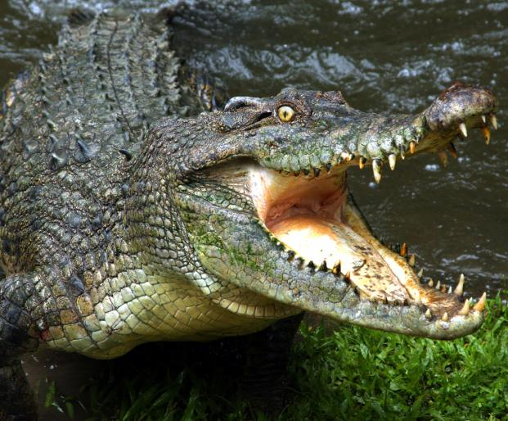
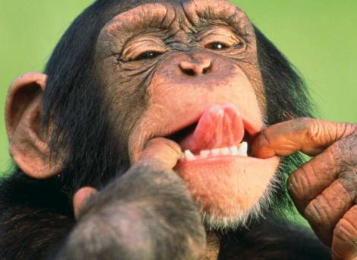
Крокодил
Крокодилы не могут высовывать язык!

Slide 15
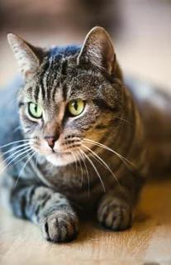
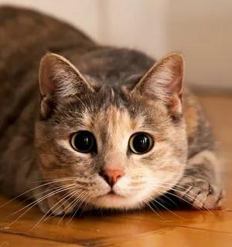
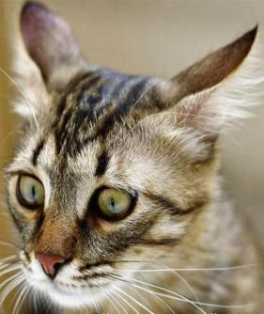
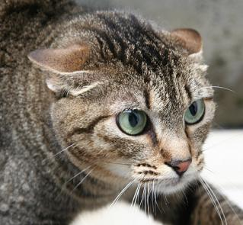
Кошка
Кошки имеют 32 мышцы в каждом ухе (у человека в по 6 мускулов), чтобы управлять им.
Кошка поворачивает уши в направлении источника звука в 10 раз быстрее, чем лучшая сторожевая собака.
Ушная раковина может менять свою форму, а главное, положение относительно головы: изгибаться, прижиматься, поворачиваться почти на 180'.

Slide 16
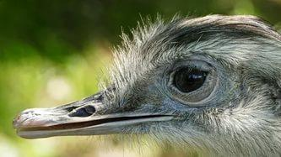
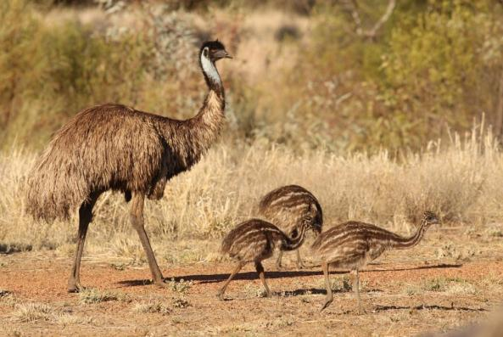
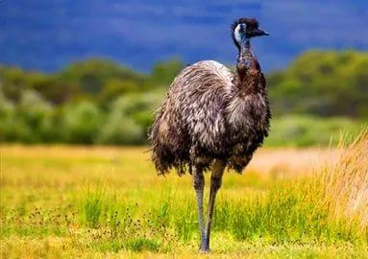
Страус
Глаз у страуса больше, чем размер его мозга.
Эму не могут ходить назад.

Slide 17
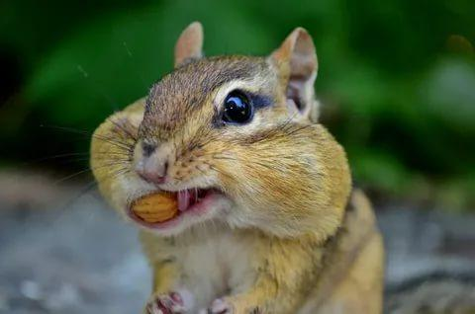
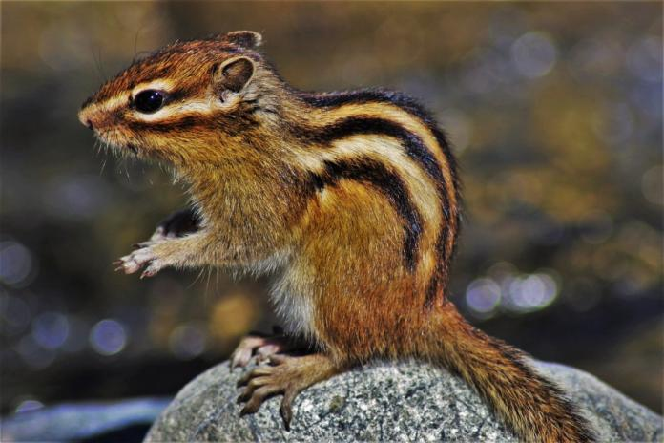
Бурундук
Щеки бурундука могут растягиваться от орешек и еды в три раза больше, чем его голова.
Защищая свои запасы, бурундуки
не отступают даже перед крупным
хищником или человеком.
Эти грызуны всегда заблаговременно чувствуют приближение дождя и прячутся.

Slide 18
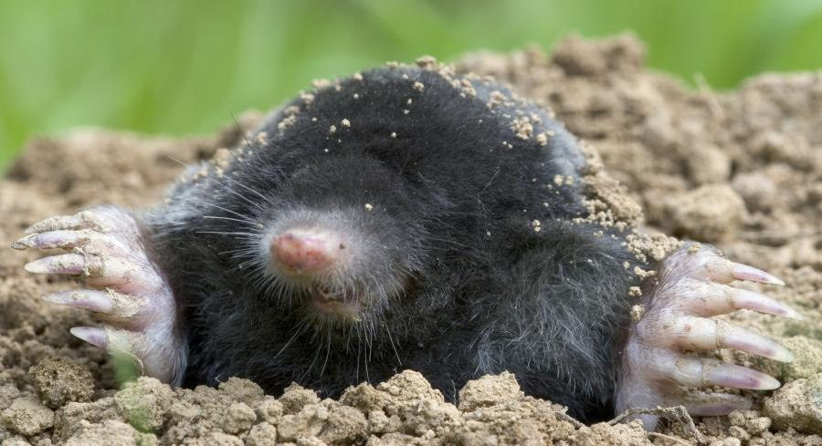
Крот
Крот может выкопать тоннель длиной до 300 метров, за одну ночь. В Ирландии кроты никогда не водились. У такого маленького по виду крота во рту аж 44 зуба! Зимой кроты не впадают в спячку.

Slide 19
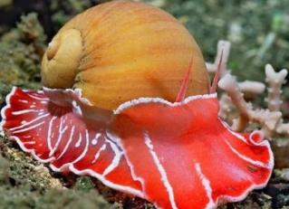
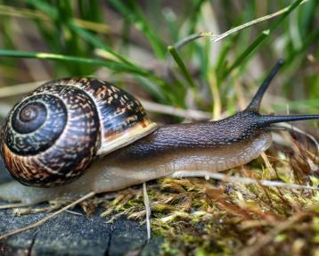
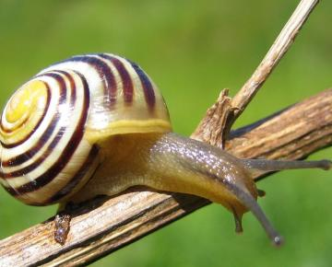
Улитка
Улитка может спать три года подряд. Самые древние обитатели нашей планеты, наряду с медузами (600 млн. лет
назад). Улитки способны ползти по лезвию ножа и не пораниться – во время движения подошва их ноги покоится на своеобразной «подушке» из слизи. Улитки – далеко не глупые создания. Они способны мыслить и принимать решения, основанные на своем жизненном опыте.

Slide 20
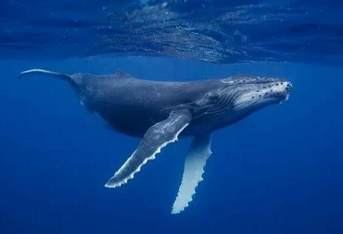
Горбатый кит
Горбатые киты издают самый громкий звук любого млекопитающего, он может быть слышан за 30 километров!
Если горбатые киты
заводят друзей, то это на всю жизнь. К тому же они имеют тенденцию встречаться каждый год.
Рекорд перемещения горбачей более 9800 км ( рекорд для всех млекопитающих).

Slide 21
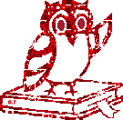
Спасибо
за
внимание!
Продолжение
следует.

